Slide 1

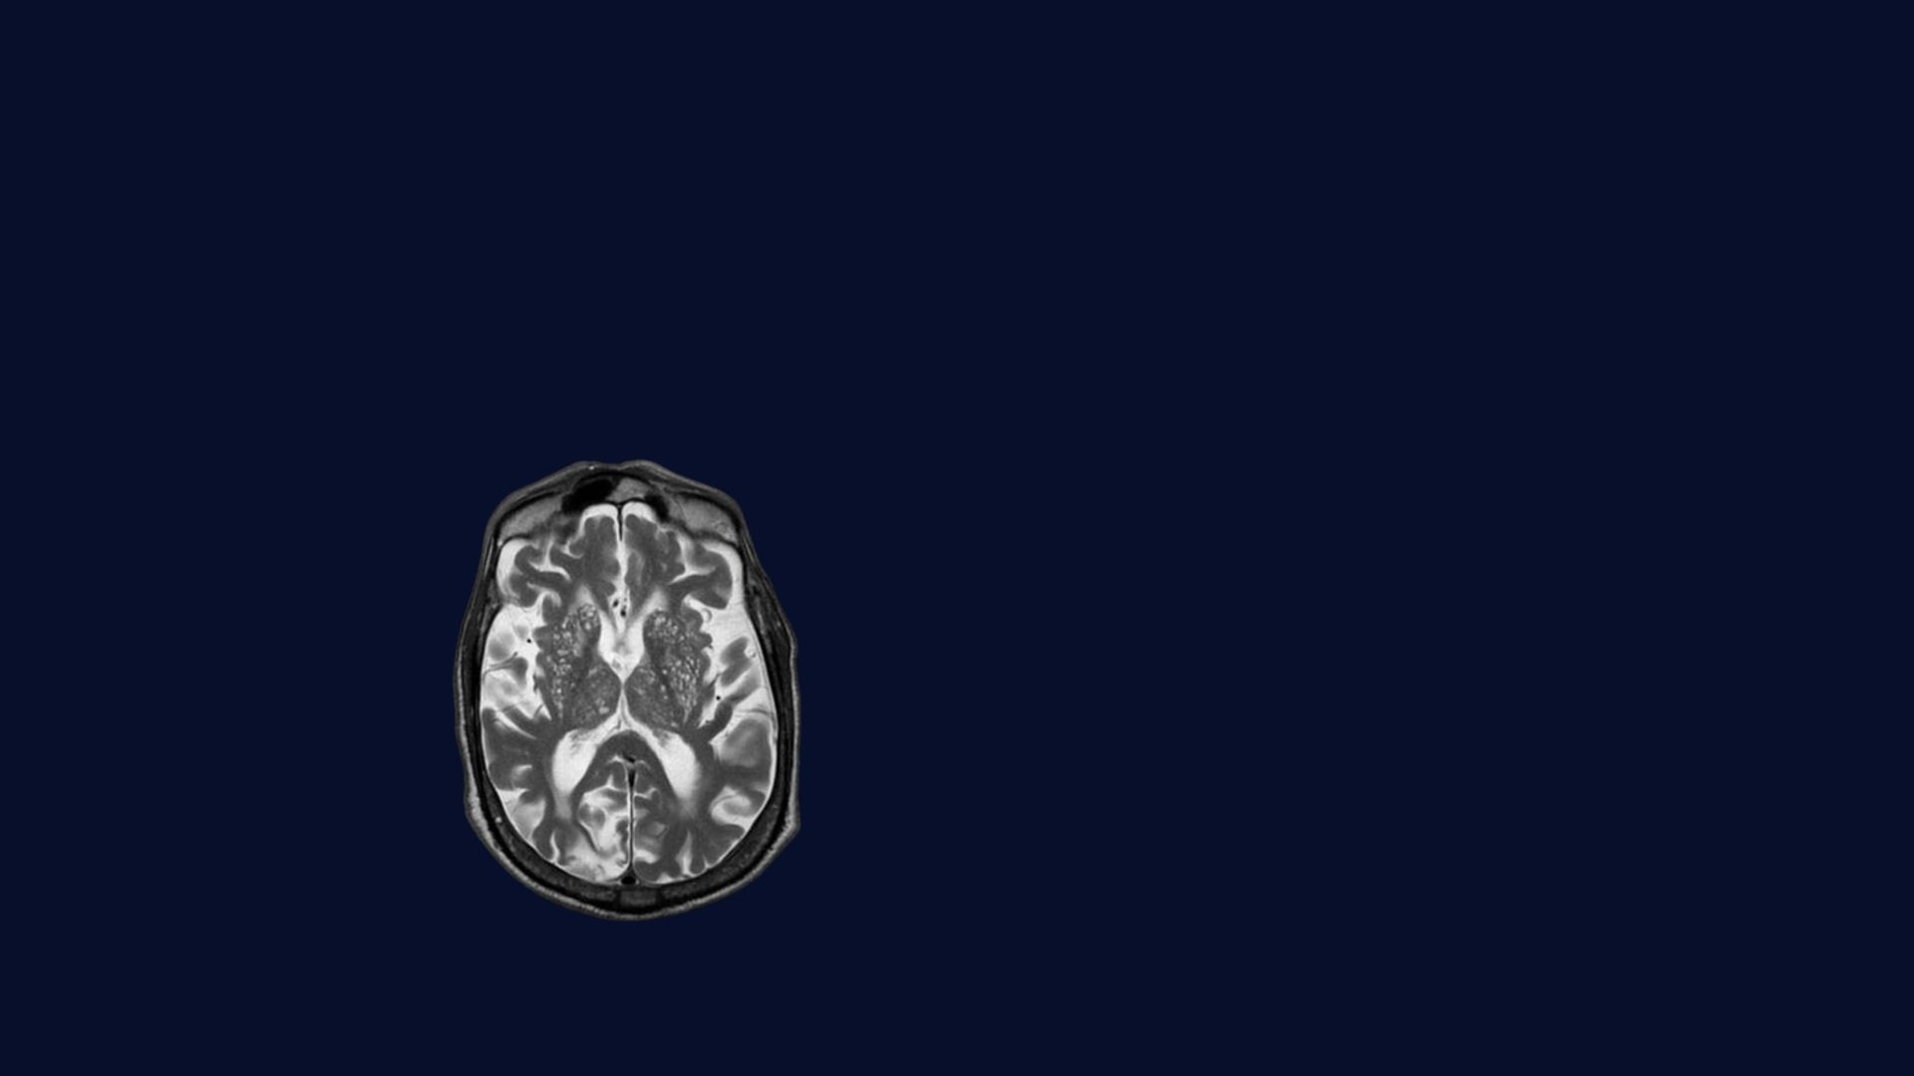
Detección de Tumores Cerebrales utilizando R.N.C
INTRODUCCIÓN
Un tumor cerebral es una masa o crecimiento anormal de células en el cerebro. Los tumores cerebrales pueden ser benignos (no cancerosos) o malignos (cancerosos). La principal diferencia entre estos dos tipos radica en su capacidad para invadir los tejidos circundantes y propagarse a otras partes del cuerpo.

Slide 2
Detección de Tumores Cerebrales utilizando R.N.C
INTRODUCCIÓN
Un tumor cerebral es una masa o crecimiento anormal de células en el cerebro. Estos pueden ser benignos o malignos. La principal diferencia entre estos dos tipos radica en su capacidad para invadir los tejidos circundantes y propagarse a otras partes del cuerpo. En el Perú hay 1053 nuevos diagnósticos de tumores cerebrales primarios (gliomas) por año, representando un 1.5% de los nuevos casos de cáncer (Globocan, 2020).

Slide 3
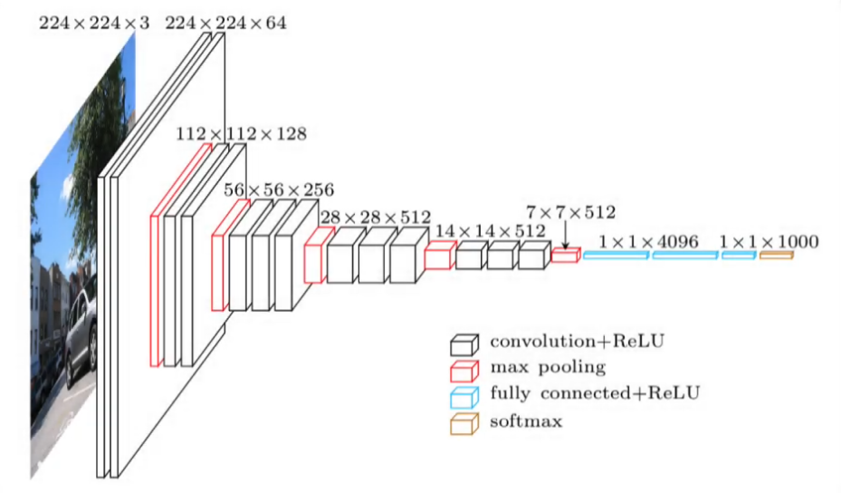
Detección de Tumores Cerebrales utilizando R.N.C
INTRODUCCIÓN
Al ser uno de los tumores más comunes en el Perú, se necesita de una gran cantidad de especialistas calificados y con experiencia en este ámbito. Por ello, surgió la idea de utilizar sistemas médicos asistidos por computadora que utilicen tecnología de aprendizaje profundo para agilizar este proceso y detectar tumores de una manera más rápida, precisa y masiva. Esto se logra gracias al uso de Redes Neuronales Convolucionales las cuales están especializadas para trabajar con imágenes.

Slide 4

JUSTIFICACIÓN
La complejidad de la interpretación de imágenes de resonancia magnética (IRM) en el diagnóstico de tumores cerebrales se ve agravada por la escasez de especialistas y las limitaciones de recursos humanos en el campo de la radiología. La fatiga y el agotamiento de los profesionales médicos añaden obstáculos adicionales, impactando negativamente en la capacidad de brindar diagnósticos rápidos y precisos. En este contexto, la adopción de sistemas médicos asistidos por computadora, respaldados por técnicas de aprendizaje profundo, como el Deep Learning, emerge como una solución innovadora.

Slide 5
¿Por qué las Redes Neuronales Convolucionales son tan buenas para clasificar imágenes?

Slide 6
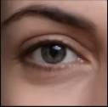
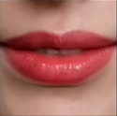
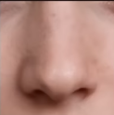
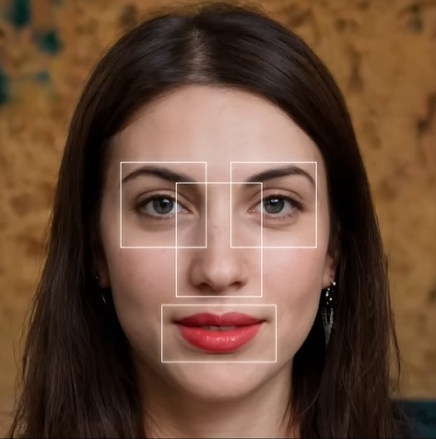





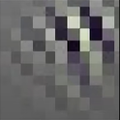
Principios básicos de la Visión Humana

Slide 7
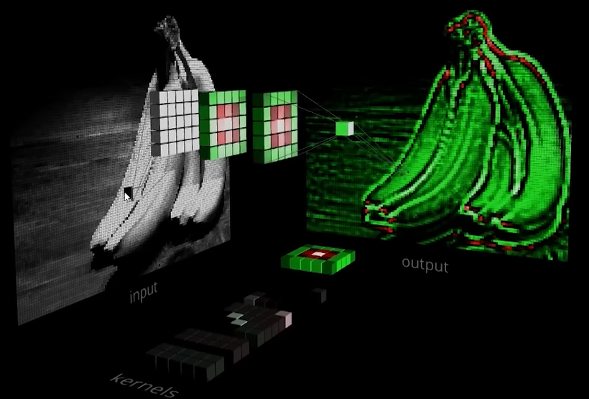
Una red neuronal convolucional es un tipo de red neuronal que se caracteriza por aprovechar la estructura espacial de las imágenes, aplicando un tipo de capa donde se realiza una operación matemática conocida como convolución. Una convolución aplicada a una imagen es una operación que al jugar con los valores de los píxeles es capaz de producir nuevas imágenes, a través de filtros (kernels)

Slide 8
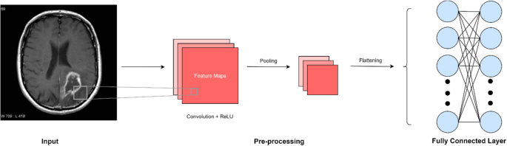
OBJETIVO GENERAL
Utilizar las redes neuronales convolucionales (RNC) para clasificar tumores cerebrales a partir de imágenes de resonancia magnética (IRM) utilizando distintos tipos de arquitecturas de redes para así compararlas y ver cuál es más efectiva.

Slide 9
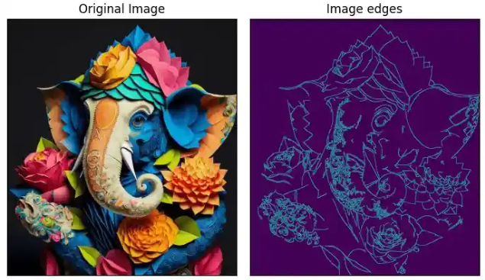
OBJETIVOS ESPECIFICOS
Aplicar Técnicas de Preprocesamiento como redimensionamiento, corrección de color y contraste, normalización, eliminación de ruido para mejorar la calidad de la imagen y así obtener mejores resultados.
Ajustar los hiperparámetros clave, como tasas de aprendizaje y tamaños de lotes, para optimizar el rendimiento de las arquitecturas.
Analizar rendimiento de las distintas arquitecturas de RNC en términos de precisión (accuracy), pérdida (loss), sensibilidad, especificidad y otros indicadores relevantes

Slide 10
HIPÓTESIS GENERAL
La implementación de distintos tipos de arquitecturas de redes neuronales convolucionales (RNC) en la clasificación de tumores cerebrales a partir de imágenes de resonancia magnética (IRM) permitirá poder elegir la mejor arquitectura de red neuronal, lo cual se verá reflejado en la precisión y efectividad de este.

Slide 11
HIPÓTESIS ESPECÍFICAS
La implementación de técnicas de preprocesamiento de imágenes a las imágenes de resonancia magnética (IRM), permitirá a las arquitecturas de redes neuronales convolucionales (RNC) captar de una mejor forma patrones relevantes para la clasificación de tumores cerebrales.
El ajuste de hiperparámetros clave, como tasas de aprendizaje y tamaños de lotes, optimizará el rendimiento de las arquitecturas, mejorando así la eficiencia en la detección y clasificación de tumores cerebrales.
El análisis de distintas arquitecturas de RNC revelará diferencias significativas en términos de precisión (accuracy), pérdida (loss), sensibilidad, especificidad y otros indicadores, permitiendo identificar la configuración más efectiva para la tarea específica.

Slide 12

DATOS
Las imágenes de resonancia magnética corresponden a una clínica ubicada en la India llamada “Chandrabhaga Clinic & Nursing Home”. Estas fueron solicitadas por P.E.S Modern College of Engineering el día 29/09/2019 con fines investigativos. Posteriormente la subieron a la plataforma Kaggle. El conjunto de datos cuenta con alrededor de 3200 imágenes donde se tienen 4 clases:
Gliomas
Meningiomas
Pituitarios
No tumor

